Slide 1

Революция 1917 года в зеркале художественной литературы

Slide 2
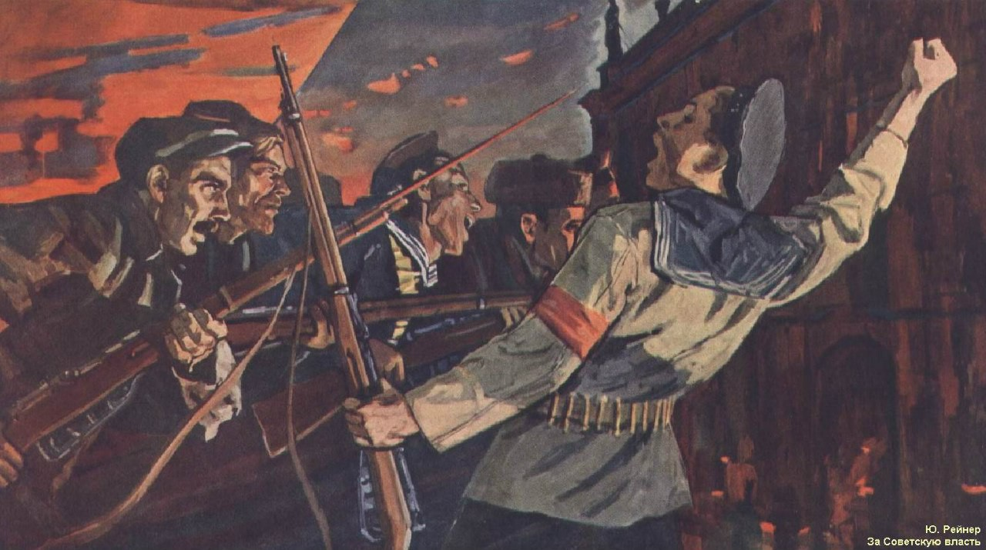
В 2022 году исполняется 105 лет, как в нашей стране произошло одно из крупнейших событий ХХ века, кардинально повлиявшее на дальнейший ход истории не только в России, но и во всем мире.

Slide 3
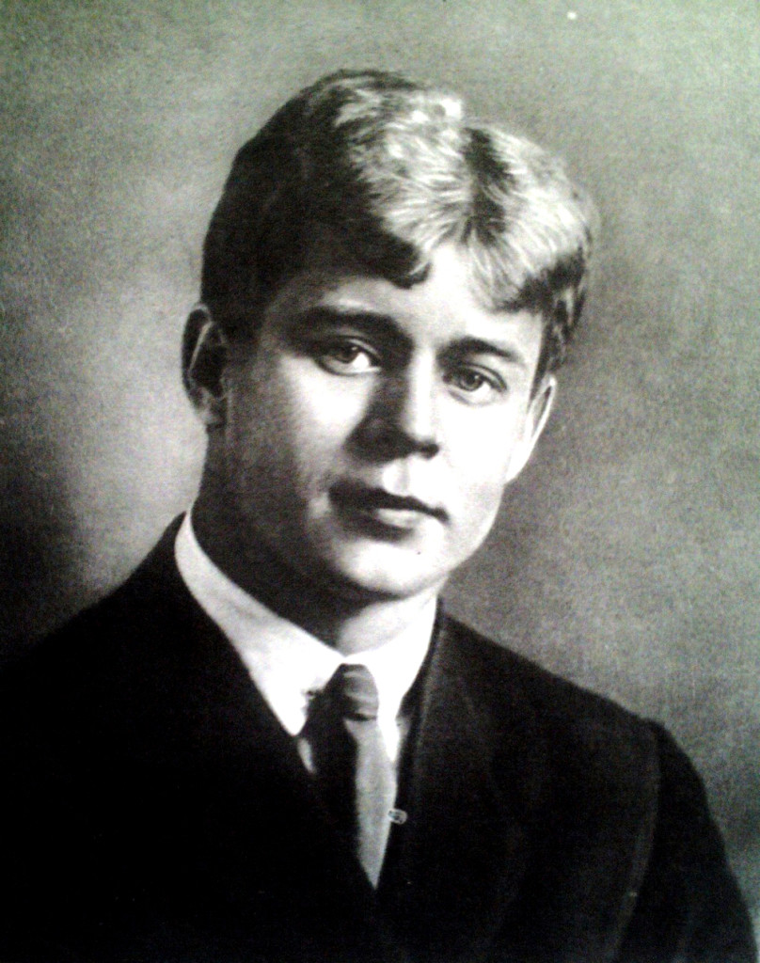
«В годы революции был всецело на стороне Октября, но принимал все по-своему, с крестьянским уклоном», – так пишет Есенин в автобиографии.
Сергей Есенин

Slide 4
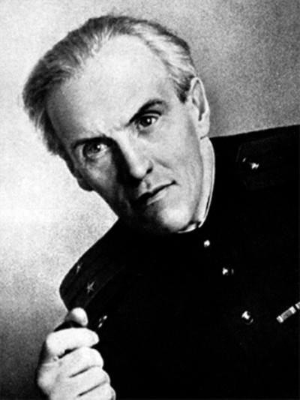
Творчество Николая Тихонова отличается постоянством интересов поэта. Свобода народам всех стран под знаменем мировой социалистической революции – идеал Тихонова, воспетый в его стихах 1920-х– 1930-х годов.
Николай Тихонов

Slide 5
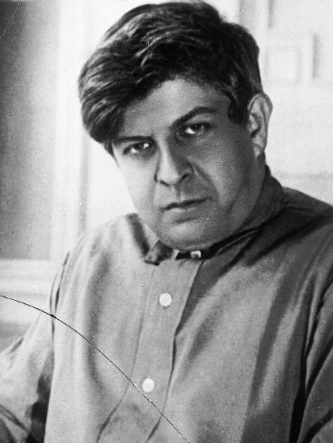
Герой лирики Эдуарда Багрицкого осознает ужасы эпохи и, как положено сильной романтической личности, не прячется от них.
Эдуард Багрицкий

Slide 6
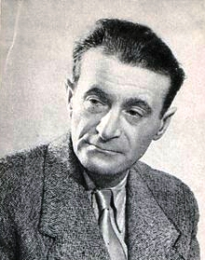
Поэзия Михаила Светлова отмечена искренним оптимизмом, наивно-утопической верой в возможность переделать весь земной шар, чувством товарищества, жертвенностью и романтизмом..
Михаил Светлов

Slide 7
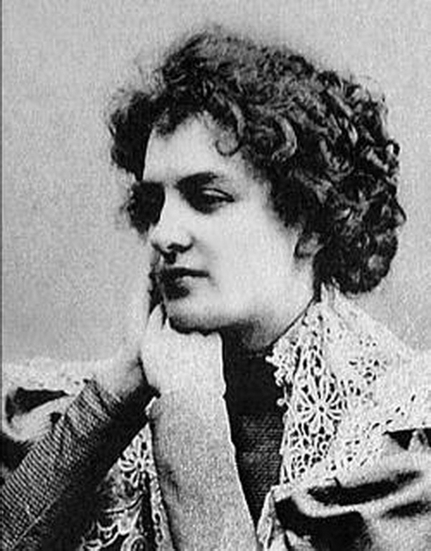
Октябрьская революция ужаснула Зинаиду Гиппиус: она восприняла её как воцарение «царства Антихриста», торжество «надмирного зла».
Зинаид Гиппиус

Slide 8
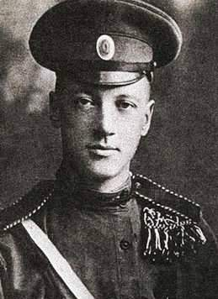
Николай Гумилев считал преданное служение искусству превыше всего. В этом сказалась его романтичность, умение подняться над обыденным и увидеть истинную красоту мира.
Николай Гумилев

Slide 9
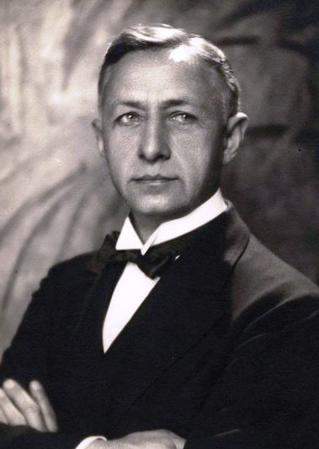
В дневнике, озаглавленном «Окаянные дни»,
Иван Алексеевич Бунин выразил свое резко отрицательное отношение к революции, свершившейся в России в октябре 1917 г.
Иван Бунин

Slide 10
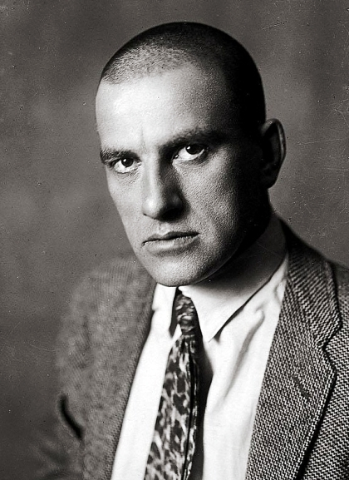
Восторженное отношение Владимира Маяковского к революции проходит через все творчество поэта. Если старому миру он четырежды крикнул: «Долой», то революции он воскликнул: «Четырежды славься, благословенная!»
Владимир Маяковский

Slide 11
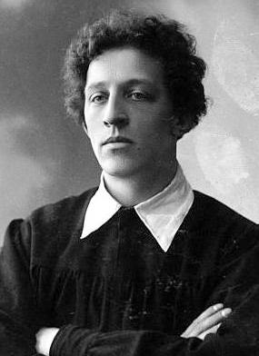
Блок очень точно ощутил то страшное, что вошло в жизнь, – полное обесценивание человеческой жизни, которую не охраняет больше никакой закон.
Не удерживает от убийства и нравственное чувство – нравственные понятия предельно обесценились.
Александр Блок

Slide 12
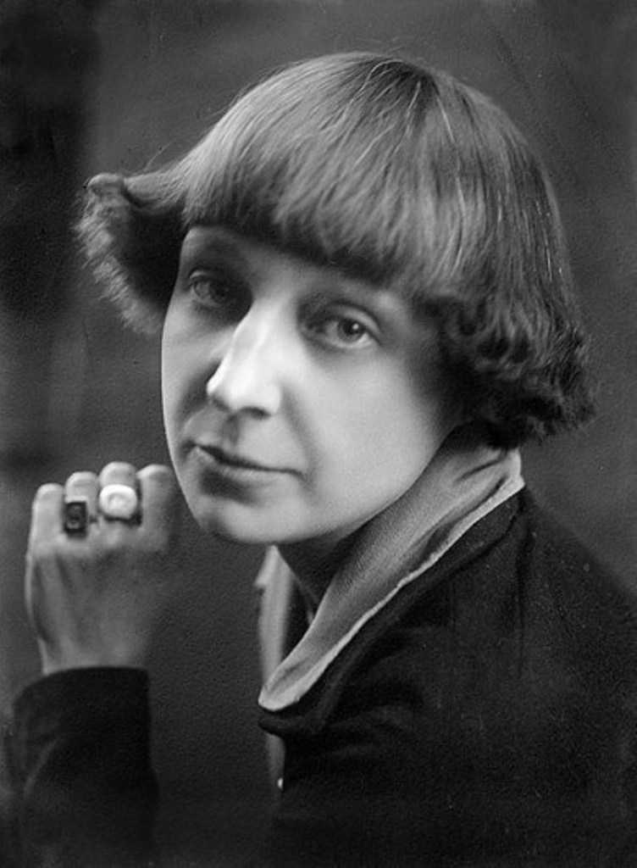
Октябрьскую революцию Марина Цветаева восприняла как торжество губительного деспотизма..
Марина Цветаева.

Slide 13
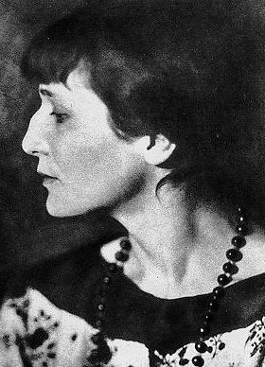
Революция 1917 года была воспринята Анной Ахматовой как катастрофа.
Анна Ахматова

Slide 14
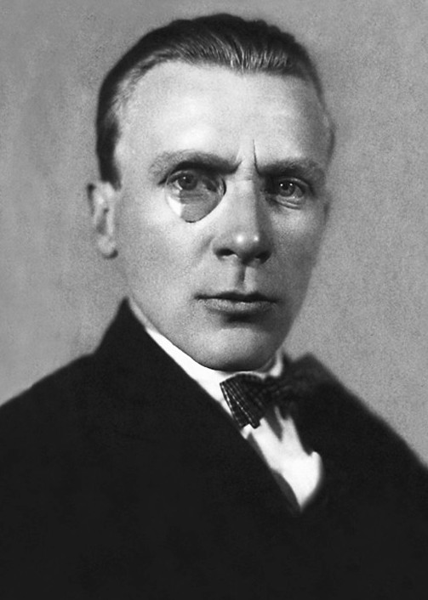
Отношение Булгакова к революции, как к событию, не принесшему стране ничего, кроме разрухи и несчастий, было очень негативным.
Михаил Булгаков

Slide 15
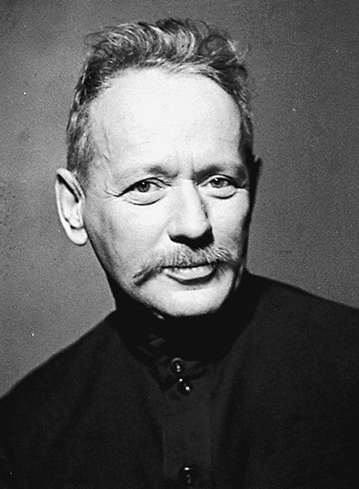
Основная мысль произведений Шолохова в том, что в несправедливых и страшных условиях войны главное – оставаться человеком.
Михаил Шолохов

